Slide 1
任務排程系統新模組開發
TASA
系統設計
限制與目標
測試流程
測試結果
測試過程修訂
產學合作研究計畫
2024 / 09 / 25
國家太空中心
國立清華大學工業工程與工程管理學系

Slide 2
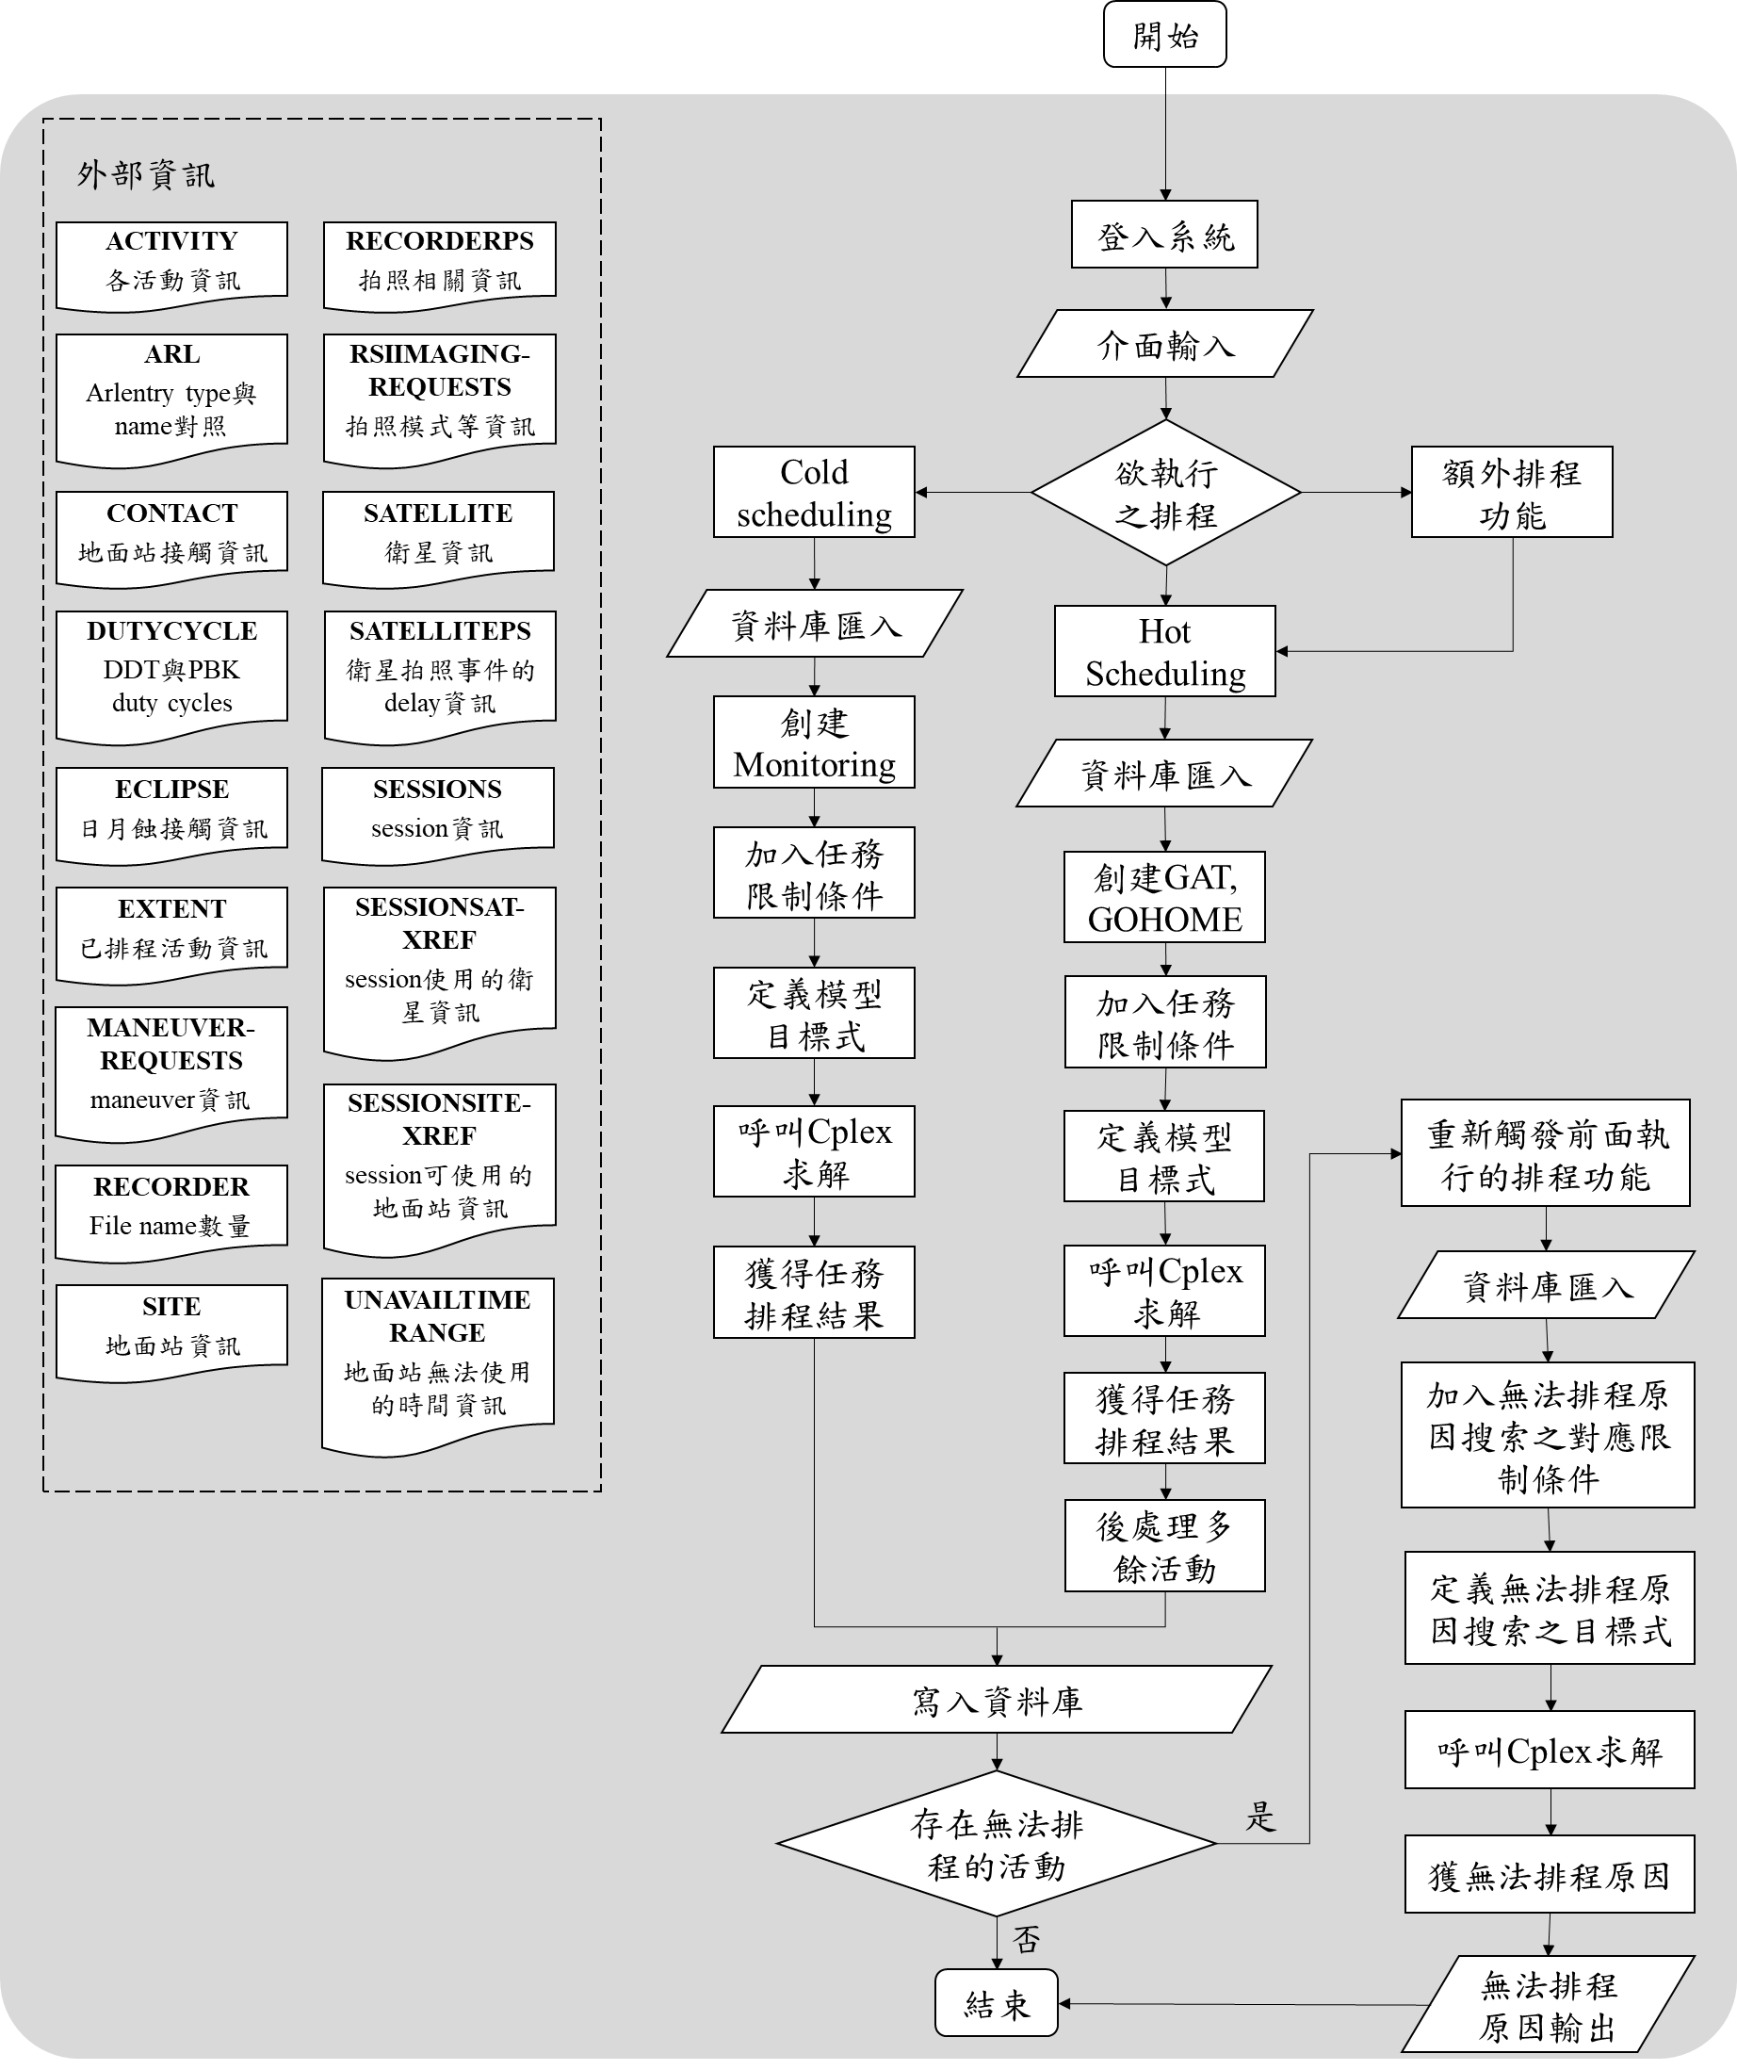
系統執行流程
Cold Scheduling
根據S-band contact資訊創建monitoring活動，並搭配Activity Table已建立的活動進行排程。
Hot Scheduling
根據X-band contact資訊創建GAT和GOHOME Maneuver活動，同樣搭配Activity Table已建立的活動進行排程。
額外排程功能
runUIReHot
AddResourceChange
AdjustActivity
runUIReFilterHot1
runUIReFilterHot2

Slide 3
TASA
系統設計
限制與目標
測試流程
測試結果
測試過程修訂
GAT創建規則
Type | 類型解釋 | 是否創建新的GAT活動
1 | Xbandrise前3分鐘至Xbandfade後5秒並無GAT或GOHOME活動。 | 是，且此新創建的GAT活動開始時間將會在Xbandrise前180（此時間可於config中的gat_duration做調整）秒。
2 | Xbandrise前3分鐘至Xbandfade後5秒存在GAT活動。 | 否。
3 | Xbandrise前3分鐘至Xbandfade後5秒存在由mission timeline產生的GOHOME活動。 | 是，且此新創建的GAT活動之開始時間將會在該GOHOME活動結束時間後1秒開始。
4 | Xbandrise前3分鐘至Xbandfade後5秒存在GAT活動以及mission timeline產生的GOHOME活動。 | 否。

Slide 4
TASA
系統設計
限制與目標
測試流程
測試結果
測試過程修訂
GOHOME創建規則
Type | 類型解釋 | 是否創建新的GOHOME活動
5 | Xbandrise前3分鐘至Xbandfade後3分鐘存在由系統創建的GOHOME活動。 | 否。
6 | Xbandrise前3分鐘至Xbandfade後3分鐘存在Attitude Maneuver及由系統創建的GOHOME活動。 | 否。
7 | Xbandrise前3分鐘至Xbandfade後3分鐘存在Attitude Maneuver。 | 是，且此新創建的GOHOME活動之開始時間將會在該Attitude Maneuver開始往前推181（此時間可於config中的gohome_duration做調整）秒。
8 | Xbandrise前3分鐘至Xbandfade後3分鐘無Attitude Maneuver或系統創建的GOHOME活動。 | 是，且此新創建的GOHOME活動開始時間將會在xbandfade後一秒。

Slide 5
TASA
系統設計
限制與目標
測試流程
測試結果
測試過程修訂
額外排程功能介紹（1/5）
針對無法排入的活動，經過使用者的調整後，嘗試進行hot scheduling，看是否能在不影響已排程活動的前提下，將無法排入的活動安排進排程中。
runUIReHot
傳入參數
session id： | 系統要考慮的session。
station name： | 指定未排入活動需安排到的地面站名稱。
activity id(s)： | 本次考慮的未排入活動。
contact id： | 指定未排入活動需安排到的contact id。
範例
runUIReHot(989, “ANY”, [12326, 12327, 12328, 12329, 12330, 12331, 12332], -1)
id | sessionid | scheduled
12326 | 989 | 0
12327 | 989 | 0
12328 | 989 | 0
12329 | 989 | 0
12330 | 989 | 0
12331 | 989 | 0
12332 | 989 | 0

Slide 6
TASA
系統設計
限制與目標
測試流程
測試結果
測試過程修訂
額外排程功能介紹（2/5）
嘗試在不影響原先已排程的活動前提下，進行hot scheduling，移動已排入的RSI Delete的位置，若系統發現無法滿足使用者需求，則不進行調整。
addResourceChange
傳入參數
session id： | 系統要考慮的session。
activity id： | 本次要移動的RSI Delete。
move date： | 使用者希望本活動移動到的時間。
範例
addResourceChange(989, 11089, 2025-11-01 08:21:32)
id | sessionid | starttime | scheduled | name
調整前
11089 | 989 | 2025-11-01 01:15:15 | 1 | DELETE
調整後
11089 | 989 | 2025-11-01 08:21:32 | 1 | DELETE

Slide 7
TASA
系統設計
限制與目標
測試流程
測試結果
測試過程修訂
額外排程功能介紹（3/5）
adjustActivity
針對已排程的活動調整執行時間，在不影響其他已排程活動的前提下，嘗試進行hot scheduling，看是否能依照使用者需求進行調整，若系統發現無法滿足使用者需求，則不做調整。
傳入參數
session id： | 系統要考慮的session。
contact id： | 指定活動需調整到的contact id。
activity id(s)： | 本次要調整的活動。
adjust date： | 希望本次調整的活動皆移至本時間之後。
範例
adjustActivity(989, 77335, [470922, 470923, 470924], 2025-11-01 10:28:33)
id | sessionid | starttime | scheduled
470922 | 989 | 2025-11-01 02:36:13 | 1
470923 | 989 | 2025-11-01 02:37:26 | 1
470924 | 989 | 2025-11-01 02:37:52 | 1

Slide 8
TASA
系統設計
限制與目標
測試流程
測試結果
測試過程修訂
額外排程功能介紹（4/5）
針對未排程的活動，嘗試在不影響其他已排程活動的前提下，進行hot scheduling看是否能被排入。
runUIReFilterHot1
傳入參數
start time： | 本次要調整的活動開始時間需在此時間之後。
end time： | 本次要調整的活動結束時間需在此時間之前。
site id(s)： | 指定活動可被安排至哪些site id中。
activity id(s)： | 本次考慮的未排入活動。
範例
runUIReFilterHot(2025-11-01 09:27:32, 2025-11-01 15:31:28, [154], [12345, 12346])
id | sessionid | scheduled | name
12345 | 989 | 0 | RSI_PBK: PAN
12346 | 989 | 0 | RSI_PBK: MS

Slide 9
TASA
系統設計
限制與目標
測試流程
測試結果
測試過程修訂
額外排程功能介紹（5/5）
針對未排程的活動，嘗試在不影響其他已排程活動的前提下，進行hot scheduling看是否能被排入。
runUIReFilterHot2
傳入參數
session id： | 系統要考慮的session。
site id(s)： | 指定活動可被安排至哪些site id中。
activity id(s)： | 本次考慮的未排入活動。
範例
runUIReFilterHot(989, [154], [12345, 12346])
id | sessionid | scheduled | name
12345 | 989 | 0 | RSI_PBK: PAN
12346 | 989 | 0 | RSI_PBK: MS

Slide 10
TASA
系統設計
限制與目標
測試流程
測試結果
測試過程修訂
系統參數設定（1/3）
系統參數定義於config.properties中，使用者可自行設定該次排程所要使用的參數值。
參數名稱 | 代表含意 | 預設值
Priority.RSI_REC | RSI Record的權重值。 | 8
Priority.RSI_PBK | RSI Playback的權重值。 | 7
Priority.RSI_DEL | RSI Delete的權重值。 | 7
Priority.MON | Monitoring的權重值。 | 10
Priority.MANEUVER | Maneuver的權重值。 | 9
Priority.MISC | Miscellaneous的權重值。 | 1
Priority.SPL_PROC | SPL Procedure的權重值。 | 1
Priority.SPL_DEL | SPL Playback的權重值。 | 1

Slide 11
TASA
系統設計
限制與目標
測試流程
測試結果
測試過程修訂
系統參數設定（2/3）
系統參數定義於config.properties中，使用者可自行設定該次排程所要使用的參數值。
參數名稱 | 代表含意 | 預設值
PrefSite | 優先選擇的地面站名稱。當某活動需與地面站接觸且同時有多個地面站選擇，則會優先選擇此指定的地面站。 | X_NSPO
MinMon.Duration | Monitoring的執行時長。 | 260
Delete.Gap | RSI Delete需於相同arlentryid的RSI Playback中最晚執行者所對應的contact fade時間後幾秒才可執行。 | 6
Delete.Covertime | 本次排程所覆蓋的時長。 | 86400
Gohome.Duration | 系統產生的GOHOME Maneuver的執行時長。 | 180
GAT.Duration | 系統產生的GAT Maneuver的執行時長。 | 180

Slide 12
TASA
系統設計
限制與目標
測試流程
測試結果
測試過程修訂
系統參數設定（3/3）
系統參數定義於config.properties中，使用者可自行設定該次排程所要使用的參數值。
參數名稱 | 代表含意 | 預設值
Produce.GAT_GOHOME | 該排程系統是否要產生GAT Maneuver和GOHOME Maneuver，並且是否需考慮這兩類活動間的關係限制。true代表是；false代表否。 | true
Threads | Cplex求解時使用的核心數。 | 8
Gap | Cplex求解結果與最佳解的差距。其單位為%，因此若欲設定的差距為0.01%，則此處應設為0.0001。 | 0

Slide 13
TASA
系統設計
限制與目標
測試流程
測試結果
測試過程修訂
活動限制說明（1/5）
Attitude Maneuver
Attitude Maneuver間不可重疊。
Attitude Maneuver不可與Orbit Maneuver重疊。
Attitude Maneuver不可與GOHOME Maneuver重疊。
Attitude Maneuver不可與GAT Maneuver重疊。
Attitude Maneuver不可與RSI Record重疊。
Attitude Maneuver不可與RSI Playback重疊。
Orbit Maneuver
Orbit Maneuver間不可重疊。
Orbit Maneuver不可與Attitude Maneuver重疊。
Orbit Maneuver不可與GOHOME Maneuver重疊。
Orbit Maneuver不可與GAT Maneuver重疊。
Orbit Maneuver不可與RSI Record重疊。
Orbit Maneuver不可與RSI Playback重疊。
Orbit Maneuver不可與SPL Procedure重疊。
Orbit Maneuver不可與SPL Playback重疊。

Slide 14
TASA
系統設計
限制與目標
測試流程
測試結果
測試過程修訂
活動限制說明（2/5）
GOHOME Maneuver
GOHOME Maneuver間不可重疊。
GOHOME Maneuver不可與Orbit Maneuver重疊。
GOHOME Maneuver不可與Attitude Maneuver重疊。
GOHOME Maneuver不可與GAT Maneuver重疊。
GOHOME Maneuver不可與RSI Record重疊。
GOHOME Maneuver不可與RSI Playback重疊。
對應相同contact id下的GAT Maneuver有執行，GOHOME Maneuver也需執行。
GAT Maneuver
GAT Maneuver間不可重疊。
GAT Maneuver不可與Attitude Maneuver重疊。
GAT Maneuver不可與GOHOME Maneuver重疊。
GAT Maneuver不可與Orbit Maneuver重疊。
GAT Maneuver不可與RSI Record重疊。
GAT Maneuver不可與RSI Playback重疊。
對應相同contact id下的GOHOME Maneuver有執行，GAT Maneuver也需執行。

Slide 15
TASA
系統設計
限制與目標
測試流程
測試結果
測試過程修訂
活動限制說明（3/5）
Monitoring
Monitoring需與S-band的地面站接觸。
Monitoring間不可重疊。
RSI Record
RSI Record間不可重疊。
RSI Record不可與Attitude Maneuver重疊。
RSI Record不可與GOHOME Maneuver重疊。
RSI Record不可與Orbit Maneuver重疊。
RSI Record不可與GAT Maneuver重疊。
RSI Record不可與RSI Playback重疊。
RSI Record不可與RSI Delete重疊。
RSI Record不可與SPL Procedure重疊。
RSI Record不可與SPL Playback重疊。
RSI Record每軌最多只能執行8分鐘。

Slide 16
RSI Playback
RSI Playback間不可重疊。
RSI Playback不可與Orbit Maneuver重疊。
RSI Playback不可與Attitude Maneuver重疊。
RSI Playback不可與GOHOME Maneuver重疊。
RSI Playback不可與GAT Maneuver重疊。
RSI Playback不可與RSI Record重疊。
RSI Playback不可與RSI Delete重疊。
RSI Playback每軌最多只能執行10分鐘。
RSI Playback需在11.5-degree X-band中執行。
與RSI Playback相同arlentryid的RSI Record有執行，RSI Playback才可執行。
RSI Playback執行前對應的GAT Maneuver需先執行。
RSI Playback需於對應的GOHOME Maneuver前執行。
RSI Delete
RSI Delete需等相同arlentryid的RSI Record和RSI Playback執行完才可執行。
RSI Delete需在相同arlentryid的RSI Playback對應到的contact fade後加6秒才可執行。
RSI Delete不可與RSI Record重疊。
RSI Delete不可與RSI Playback重疊。
RSI Delete間不可重疊。
與RSI Delete相同arlentryid的RSI Record有執行，則RSI Delete也要執行。

Slide 17
TASA
系統設計
限制與目標
測試流程
測試結果
測試過程修訂
活動限制說明（5/5）
SPL Procedure
SPL Procedure間不可重疊。
SPL Procedure不可與Orbit Maneuver重疊。
SPL Procedure需在10-degree S-band地面站中執行。
SPL Procedure需在eclipse中執行。
SPL Playback
SPL Playback間不可重疊。
SPL Playback不可與Orbit Maneuver重疊。
SPL Playback 需與S-band地面站接觸。
與SPL Playback相同arlentryid的SPL Procedure有執行，SPL Playback才可執行。

Slide 18
模型限制式說明（1/4）
可被個別活動單獨考量的限制式（1/2）
函式名稱 | 函式功能 | 會使用到該函式的活動類型
self_overlap() | 限制同類型活動的執行區間不可重疊。 | RSI Delete
other_overlap(Activity_Type) | 限制A類活動與B類活動（即參數傳入的Activity_Type活動類型）的執行區間不可重疊。 | RSI Delete
self_overlap_check() （因應模型效率問題新增） | 限制同類型活動，且活動開始時間已確定者，執行區間不可重疊。 | Attitude Maneuver GAT Maneuver GOHOME Maneuver Orbit Maneuver Monitoring RSI Record SPL Playback SPL Procedure 已scheduled的RSI Playback
other_overlap_check(Activity_Type) （因應模型效率問題新增） | 限制A類活動與B類活動（即參數傳入的Activity_Type），且兩類活動開始時間已確定者，執行區間不可重疊。

Slide 19
可被個別活動單獨考量的限制式（2/2）
函式名稱 | 函式功能 | 會使用到該函式的活動類型
var_self_overlap() | 限制同類型活動的執行區間不可重疊，且該活動可執行的時間會受與地面站接觸時間影響。 | RSI Playback
s_band_contact(Band_Type) | 限制活動的執行區間需完全落在與S-band（Band_Type：S_BAND）或10-degree S-band（Band_Type：CMD）地面站接觸的時間區間中。 | Monitoring SPL Playback SPL Procedure
x_band_contact(Band_Type) | 限制活動的執行區間需完全落在與X-band（Band_Type：X_BAND）地面站接觸的時間區間中。 | RSI Playback
eclipse_contact(Eclipse_Type) | 限制活動的執行區間需完全落在與全影（Eclipse_Type：UMBRA）或半影（Eclipse_Type：PENUMBRA）接觸的時間區間中。 | SPL Procedure
get_pbk_time() | 限制RSI Playback活動可以開始執行的時間。 | RSI Playback

Slide 20
TASA
系統設計
限制與目標
測試流程
測試結果
測試過程修訂
模型限制式說明（3/4）
無法被個別活動單獨考量的限制式（1/2）
函式名稱 | 函式功能 | 會使用到該函式的活動類型
SSRConstraint() | 用於當該活動執行與否會受記憶體容量影響時。 | RSI Record
var_other_overlap(Activity_Type) | 限制A類活動（執行時間會受與地面站接觸時間影響）與B類活動（即參數傳入的Activity_Type活動類型）執行區間不可重疊。 | RSI Playback
del_pbk_overlap(Activity_Type) | 限制RSI Delete與RSI Playback活動執行區間不可重疊。 | RSI Playback
duty_cycle(time) | 限制該活動每軌能執行的時長，且該活動開始時間確定。 | RSI Record
var_duty_cycle(time) | 限制該活動每軌能執行的時長，且該活動開始時間不確定。 | RSI Playback

Slide 21
TASA
系統設計
限制與目標
測試流程
測試結果
測試過程修訂
模型限制式說明（4/4）
無法被個別活動單獨考量的限制式（2/2）
函式名稱 | 函式功能 | 會使用到該函式的活動類型
get_del_time(time, cover_time) | 限制RSI Delete活動可以開始執行的時間。”time”代表RSI Delete活動需在RSI Playback活動結束後幾秒才可執行；”cover_time”代表RSI Delete活動可以被安排的時間區段總秒數。 | RSI Delete
connection(Activity_Type1, Activitiy_Type2) | 用於當活動間有連結限制，意即一活動能否執行會因另一類型之活動有無執行而影響。 | RSI Record RSI Playback RSI Delete SPL Procedure | SPL Playback GAT Maneuver GOHOME Maneuver
pbk_before_gohome() | 限制RSI Playback需在本系統產生且對應到相同contact ID的GOHOME Maneuver開始前結束。 | RSI Playback

Slide 22
TASA
系統設計
限制與目標
測試流程
測試結果
測試過程修訂
排程模型目標式說明（1/2）
屬最大化目標值之問題
目標式項目 | 項目功能 | 項目權重
活動執行與否之二元變數 | 在滿足限制條件下，使排入的活動總數越多越好。 | 1,000,000
RSI Playback開始時間偏移量之整數變數 | 在滿足限制條件下，使RSI Playback越早執行越好。 | -1
RSI Delete開始時間偏移量之整數變數 | 在滿足限制條件下，使RSI Delete越早執行越好。 | -1
地面站使用之二元變數 | 在滿足限制條件下，盡量選擇priority較高的地面站。 | 10,000

Slide 23
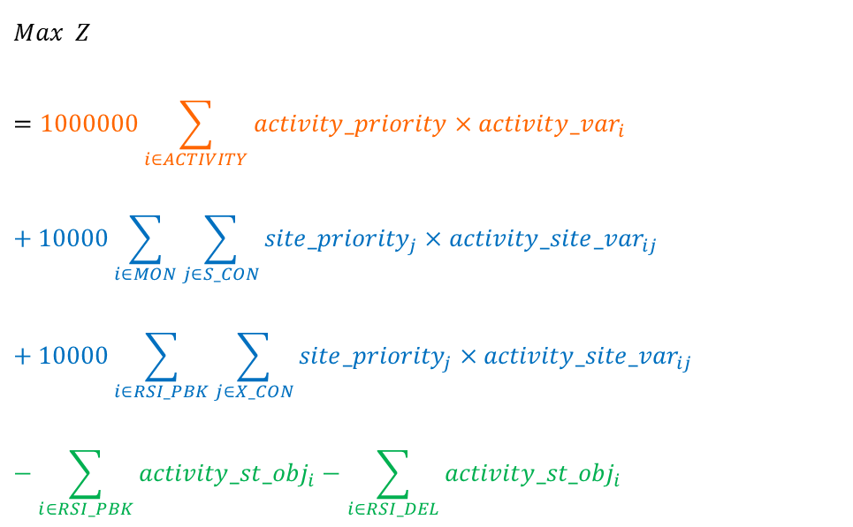
TASA
系統設計
限制與目標
測試流程
測試結果
測試過程修訂
排程模型目標式說明（2/2）
$$Max Z=1000000\sum_{i∈ACTIVITY}{activity_priority}×{activity_var}_{i}+10000\sum_{i∈MON}{\sum_{j∈S_CON}{{site_priority}_{j}×{activity_site_var}_{ij}}}+10000\sum_{i∈RSI_PBK}{\sum_{j∈X_CON}{{site_priority}_{j}×{activity_site_var}_{ij}}}−\sum_{i∈RSI_PBK}{{activity_st_obj}_{i}}−\sum_{i∈RSI_DEL}{{activity_st_obj}_{i}}$$
→ 使排入的活動總數越多越好
→ Monitoring與RSI Playback選擇的site盡量是prefer site
→ RSI Playback與RSI Delete盡量越早完成越好

Slide 24
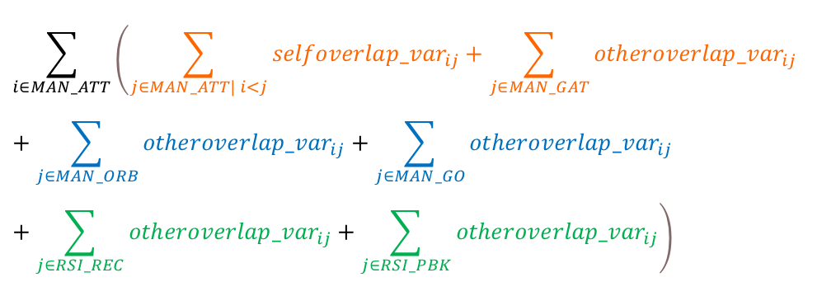
TASA
系統設計
限制與目標
測試流程
測試結果
測試過程修訂
搜索無法排程原因模型目標式說明
屬最小化目標值之問題
目標式項目 | 項目功能 | 項目權重
依照每個活動限制不同而有不同的項目（下方以Attitude Maneuver為例） | 每個為了搜索無法排程原因新增的變數，在活動可排入的情況下，值為0，若因某限制使之無法排入，其值才會為1。 | 1
$$\sum_{i∈MAN_ATT}{\left(\sum_{j∈MAN_ATT\left| i<j\right.}{{selfoverlap_var}_{ij}}+\sum_{j∈MAN_GAT}{{otheroverlap_var}_{ij}}+\sum_{j∈MAN_ORB}{{otheroverlap_var}_{ij}}+\sum_{j∈MAN_GO}{{otheroverlap_var}_{ij}}+\sum_{j∈RSI_REC}{{otheroverlap_var}_{ij}}+\sum_{j∈RSI_PBK}{{otheroverlap_var}_{ij}}\right)}$$
→ 偵測Attitude Maneuver間不可重疊（左）
→ 偵測與GAT Maneuver不可重疊（右）
→ 偵測與Orbit Maneuver不可重疊（左）
→ 偵測與GOHOME Maneuver不可重疊（右）
→ 偵測與RSI Record不可重疊（左）
→ 偵測與RSI Playback不可重疊（右）

Slide 25
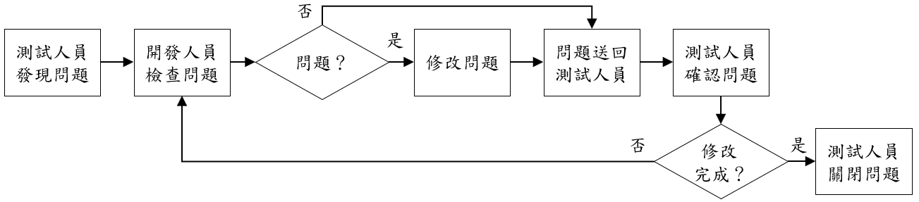
測試流程
TASA
系統設計
限制與目標
測試流程
測試結果
測試過程修訂
測試人員：太空中心人員
開發人員：清大

Slide 26
測試項目與測試結果（1/2）
TASA
系統設計
限制與目標
測試流程
測試結果
測試過程修訂
需求ID | 需求內容 | 通過/開發中 | 備註
MCC000. 02. 01 | 可提供星系衛星任務長期規劃與發射支援。 | 通過
MCC000. 02. 02 | 可對福衛八號取像活動進行規劃與緊急調度。 | 通過
MCC000. 02. 03 | 可支援福衛八號科學資料活動進行長期規劃與調度。 | 通過
MCC000. 02. 04 | 可依照活動優先順序提供緊急規劃與異常現象的調度。 | 通過
MCC000. 02. 05 | 可依任務需要支援正常任務操作長期規劃。 | 通過
MCC000. 02. 06 | 可對多任務星系排程所需排程規則進行定義、新增、修改與刪除。 | 通過
MCC000. 02. 07 | 可對多任務星系排程所需衛星活動進行定義、新增、修改與刪除。 | 通過
MCC000. 02. 08 | 可對多任務操作星系重新排程策略進行新增、修改與刪除。 | 通過

Slide 27
測試項目與測試結果（2/2）
需求ID | 需求內容 | 通過/開發中 | 備註
MCC000. 02. 09 | 可對多任務星系排程所需操作限制進行定義、新增、修改與刪除。 | 通過
MCC000. 02. 10 | 可提供多任務操作的調度和長期任務規劃，包括快速重新規劃。 | 通過
MCC000. 02. 11 | 使用Postgresql資料庫儲存所需資訊，並將排程結果寫入資料庫中。 | 通過
MCC000. 02. 12 | 若因資源限制或操作規則衝突而無法安排的活動將儲存於未排程的資料庫中，及記錄衝突或限制條件違反原因。 | 通過
MCC000. 02. 13 | 可根據衛星與地面活動優先級的規則與約束解決衝突。 | 通過
MCC000. 02. 14 | 可對衛星相關資源包含衛星電量（power/duty cycles），記憶體容量（Solid State Recorder）與衛星指令個數與序列（TTQ/MPQ）等進行管理。 | 通過
MCC000. 02. 15 | 可根據任務需求支援星系操作對地面站使用進行最佳化選定。 | 通過

Slide 28
測試過程修訂（1/13）
TASA
系統設計
限制與目標
測試流程
測試結果
測試過程修訂
1. addResourceChange微調功能檔名檢查機制不完善
執行程序
使用者透過addResourceChange嘗試調整RSI Delete的執行時間，照理而言系統會先檢查移動後是否可能造成檔名使用問題。
進行調整前並未檢查到檔名不可行的問題，導致移動後再執行其他排程功能便會跳出檔名使用錯誤。
確認問題
原本檢查的機制是會在檢查檔名前先將活動按開始時間先後順序做排序，再去創建活動於模型中，而創建過程便會檢查檔名是否將會有或是已經有重複使用的狀況。
活動排序時並無將RSI Delete的開始時間設定為addResourceChange更新後的時間，因此排序上會出錯。
修訂方法
將RSI Delete的開始時間設定為addResourceChange更新後的時間再去做排序以及後續的活動創建。
修訂結果
問題已排除。

Slide 29
測試過程修訂（2/13）
TASA
系統設計
限制與目標
測試流程
測試結果
測試過程修訂
2. 調整時間確定性活動重疊限制
執行程序
測試人員測試反應，當待排程的活動中有活動重疊，便有可能使整體排程時間較長，因此希望可以針對這部分做調整。
修訂方法
透過前處理的方式檢查已經確定執行起迄時間的活動間，是否有重疊的現象。
若發現有重疊，便會將重疊的兩活動間按照schedueled（活動是否已排程，已排程優先）→config.priority（使用者於config中設定各活動類型的優先順序，順序較高者優先）→活動starttime（活動開始時間較早者優先）進行排序，排序較前的將會強制執行，排序較後面者則強制不執行。
修訂結果
效能問題有獲得改善。

Slide 30
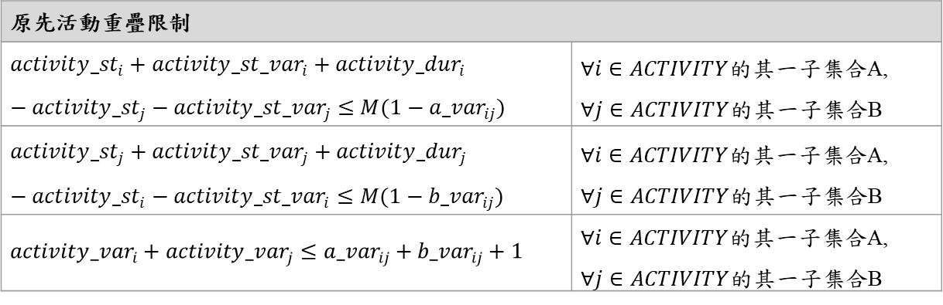
測試過程修訂（3/13）
TASA
系統設計
限制與目標
測試流程
測試結果
測試過程修訂
2. 調整時間確定性活動重疊限制
原先活動重疊限制
$${activity_st}_{i}+{activity_st_var}_{i}+{activity_dur}_{i}−{activity_st}_{j}−{activity_st_var}_{j}≤M(1−{a_var}_{ij})$$ | $∀i∈ACTIVITY$的其一子集合A, $∀j∈ACTIVITY$的其一子集合B
$${activity_st}_{j}+{activity_st_var}_{j}+{activity_dur}_{j}−{activity_st}_{i}−{activity_st_var}_{i}≤M(1−{b_var}_{ij})$$ | $∀i∈ACTIVITY$的其一子集合A, $∀j∈ACTIVITY$的其一子集合B
$${activity_var}_{i}+{activity_var}_{j}≤{a_var}_{ij}+{b_var}_{ij}+1$$ | $∀i∈ACTIVITY$的其一子集合A, $∀j∈ACTIVITY$的其一子集合B

Slide 31
測試過程修訂（4/13）
TASA
系統設計
限制與目標
測試流程
測試結果
測試過程修訂
3. 檔名安排出現重複使用狀況
執行程序
當有一組需要重新排程的拍照活動夾於已排程的拍照活動間，檔名的安排上可能會出現重複使用的狀況。

Slide 32
測試過程修訂（5/13）
TASA
系統設計
限制與目標
測試流程
測試結果
測試過程修訂
3. 檔名安排出現重複使用狀況
id | starttime | endtime | name | arlentryid | scheduled | filename
……
10202 | 2025-11-01 12:04:15 | 2025-11-01 12:04:27 | RSI_REC | 73056 | 0 | 96, 97, 98, 99, 100
10210 | 2025-11-01 12:07:46 | 2025-11-01 12:07:58 | RSI_REC | 73057 | 1 | 96, 97, 98, 99, 100
10216 | 2025-11-01 16:51:11 | 2025-11-01 16:51:13 | RSI_DEL | 73057 | 1 | -(96, 97, 98, 99, 100)
10208 | 2025-11-01 16:51:15 | 2025-11-01 16:51:17 | RSI_DEL | 73056 | 0 | -(96, 97, 98, 99, 100)
檔名安排出現重複使用狀況示意表

Slide 33
測試過程修訂（6/13）
TASA
系統設計
限制與目標
測試流程
測試結果
測試過程修訂
3. 檔名安排出現重複使用狀況
執行程序
當有一組需要重新排程的拍照活動夾於已排程的拍照活動間，檔名的安排上可能會出現重複使用的狀況。
確認問題
因檔名的安排是於後處理進行，並且會按照排程過後的開始時間發生先後將拍照系列活動做排序再安排檔名。
過去並未考慮到若新舊排程活動摻雜時，需要重新考量順序的問題。
修訂方法
在安排新排程活動的檔名時，會考慮到後方是否有舊排程的活動，來調整陣列的順序，避免問題發生。
修訂結果
問題已排除。

Slide 34
測試過程修訂（7/13）
TASA
系統設計
限制與目標
測試流程
測試結果
測試過程修訂
4. Duty Cycle相關限制造成模型無解
執行程序
duty cycle限制主要用來限制RSI Record以及RSI Playback分別於一個duty cycle中可以執行的時長。
相關限制式如下頁表所示。

Slide 35
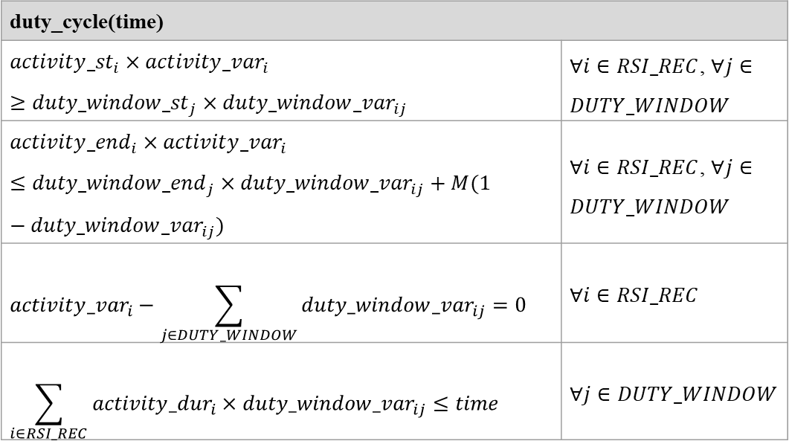
測試過程修訂（8/13）
TASA
系統設計
限制與目標
測試流程
測試結果
測試過程修訂
4. Duty Cycle相關限制造成模型無解
duty_cycle(time)
$${activity_st}_{i}×{activity_var}_{i}≥{duty_window_st}_{j}×{duty_window_var}_{ij}$$ | $∀i∈RSI_REC$, $∀j∈DUTY_WINDOW$
$${activity_end}_{i}×{activity_var}_{i}≤{duty_window_end}_{j}×{duty_window_var}_{ij}+M(1−duty_window{_var}_{ij})$$ | $∀i∈RSI_REC$, $∀j∈DUTY_WINDOW$
$${activity_var}_{i}−\sum_{j∈DUTY_WINDOW}{{duty_window_var}_{ij}}=0$$ | $$∀i∈RSI_REC$$
$$\sum_{i∈RSI_REC}{{activity_dur}_{i}}×{duty_window_var}_{ij}≤time$$ | $$∀j∈DUTY_WINDOW$$
判斷該活動落於哪個duty cycle中
→ 一個活動必定會落在一個duty cycle中
→所有落在同一個duty cycle中的活動，其執行時長加總不能超過給定的time

Slide 36
測試過程修訂（9/13）
TASA
系統設計
限制與目標
測試流程
測試結果
測試過程修訂
4. Duty Cycle相關限制造成模型無解
執行程序
duty cycle限制主要用來限制RSI Record以及RSI Playback分別於一個duty cycle中可以執行的時長。
相關限制式如上頁表所示。
確認問題
經測試人員測試發現，RSI Playback有可能會有跨多個duty cycle的情形發生，此時便會造成模型無解。
經測試人員內部討論，活動歸屬於哪個duty cycle的判斷一律以活動的開始時間判斷，不需考慮活動結束時間。
修訂方法
修改後限制式如下頁表所示。
修訂結果
問題已排除。

Slide 37
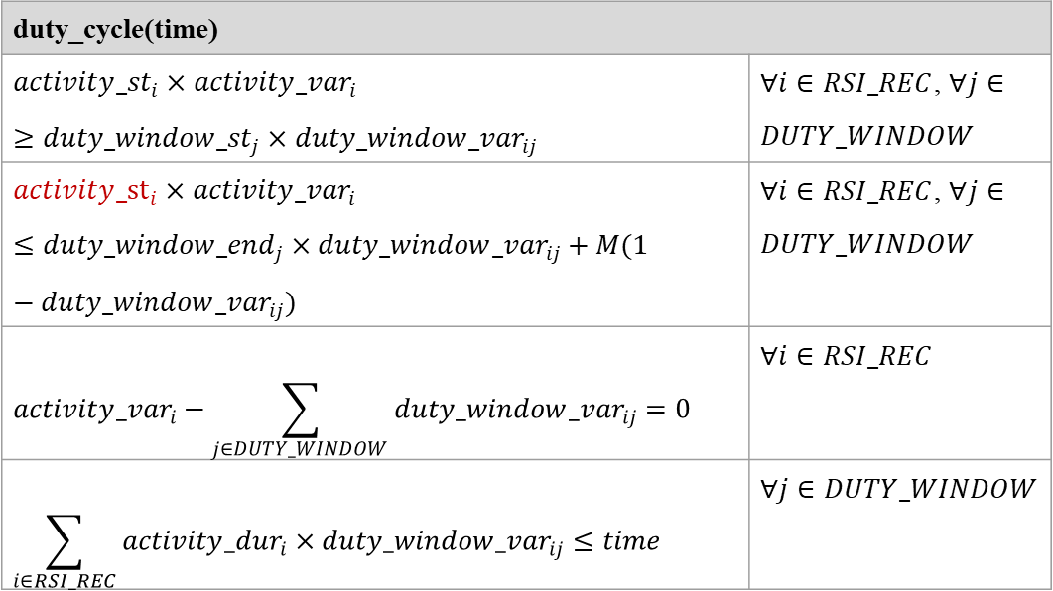
測試過程修訂（10/13）
TASA
系統設計
限制與目標
測試流程
測試結果
測試過程修訂
4. Duty Cycle相關限制造成模型無解
duty_cycle(time)
$${activity_st}_{i}×{activity_var}_{i}≥{duty_window_st}_{j}×{duty_window_var}_{ij}$$ | $∀i∈RSI_REC$, $∀j∈DUTY_WINDOW$
$${activity_st}_{i}×{activity_var}_{i}≤{duty_window_end}_{j}×{duty_window_var}_{ij}+M(1−duty_window{_var}_{ij})$$ | $∀i∈RSI_REC$, $∀j∈DUTY_WINDOW$
$${activity_var}_{i}−\sum_{j∈DUTY_WINDOW}{{duty_window_var}_{ij}}=0$$ | $$∀i∈RSI_REC$$
$$\sum_{i∈RSI_REC}{{activity_dur}_{i}}×{duty_window_var}_{ij}≤time$$ | $$∀j∈DUTY_WINDOW$$
判斷該活動落於哪個duty cycle中
→ 一個活動必定會落在一個duty cycle中
→所有落在同一個duty cycle中的活動，其執行時長加總不能超過給定的time

Slide 38
測試過程修訂（11/13）
TASA
系統設計
限制與目標
測試流程
測試結果
測試過程修訂
5. Xband Contact資源無使用完全
執行程序
問題呈現如下頁圖所示，圖中為某次測試下的排程結果，可以看到Contact ID 77991的地面站在最後面有一分多鐘的時間尚未被使用。
而後面的Contact ID 77998地面站中的部分活動應可於前面執行。
修訂方法
此問題的形成可能涉及多項原因，難以透過調整模型達到預期的結果，因此此處開發人員會藉由後處理去重新針對排程結果作微調，嘗試將後面的活動在不違反所有限制條件下移動到前方。
修訂結果
問題已排除。

Slide 39
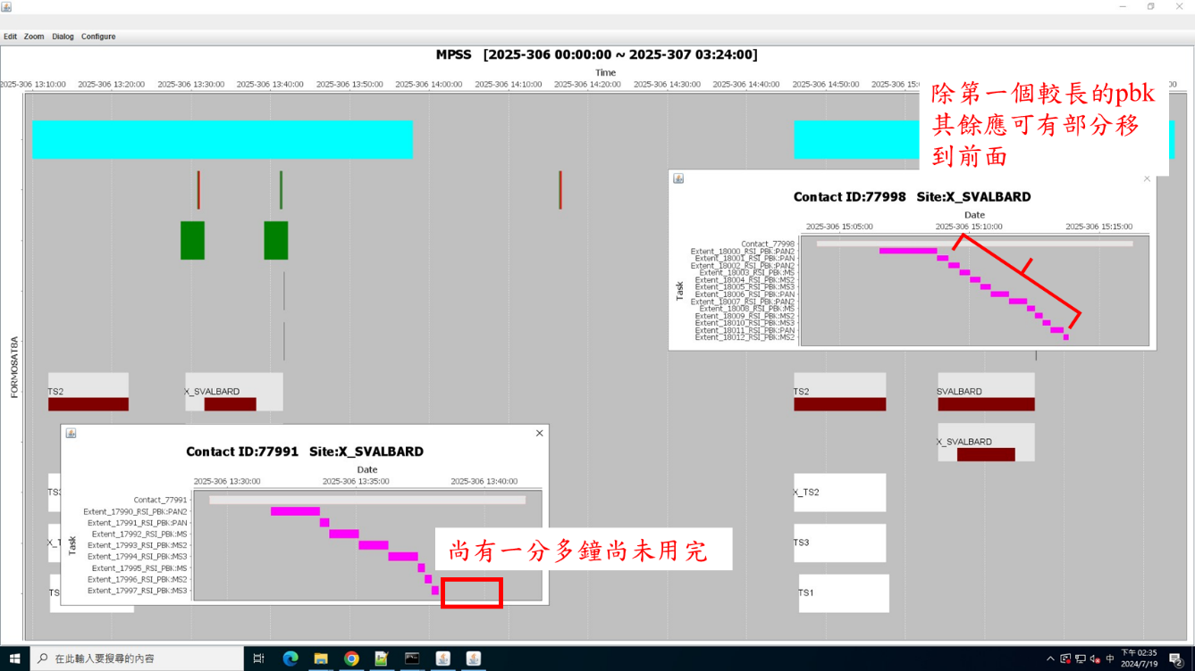
測試過程修訂（12/13）
TASA
系統設計
限制與目標
測試流程
測試結果
測試過程修訂
5. Xband Contact資源無使用完全
Xband Contact資源無使用完全示意圖

Slide 40
測試過程修訂（13/13）
TASA
系統設計
限制與目標
測試流程
測試結果
測試過程修訂
6. 調整有指定站的RSI Playback
執行程序
有些RSI Plyaback會有指定下載的地面站，此時該RSI Playback必須於對應的指定站做下載。
在進行微調排程功能時有時會提供該次微調要調整到的contact id、地面站名稱或site id，原先設計是若有提供contact id則以其為主，便不會去檢查是否為指定站。
確認問題
經測試人員描述需求後，了解到即便有提供其他相關資訊，仍要以該RSI Playback指定的地面站為主，若移動到的位置不是指定站則不可進行該次移動。
修訂方法
依使用者需求修訂，當RSI Playback有指定的地面站，便以其為主。
修訂結果
問題已排除。

Slide 41
THANKS!

